Slide 1


PHÒNG GIÁO DỤC VÀ ĐÀO TẠO QUẬN LONG BIÊN
TRƯỜNG MẦM NON GIA THƯỢNG
Nhận biết tập nói
    Chủ đề: Đồ dùng gia đình
    Đề tài: Nhận biết tập nói: Cái quạt– Cái kéo
    Lứa tuổi: Nhà trẻ ( 24- 36 Tháng)
    Giáo viên: Phan Thanh Xuân
    Năm học: 2017- 2018

Slide 2
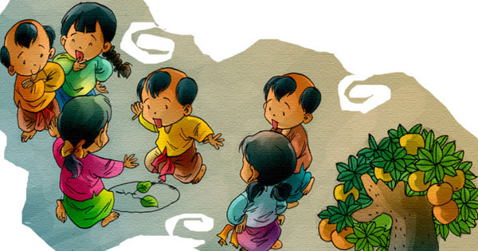
Câu đố:
Miệng tròn chỉ uống nước thôi
Uống xong chủ khách kề môi áp vào
(Là cái gì?)

Slide 3
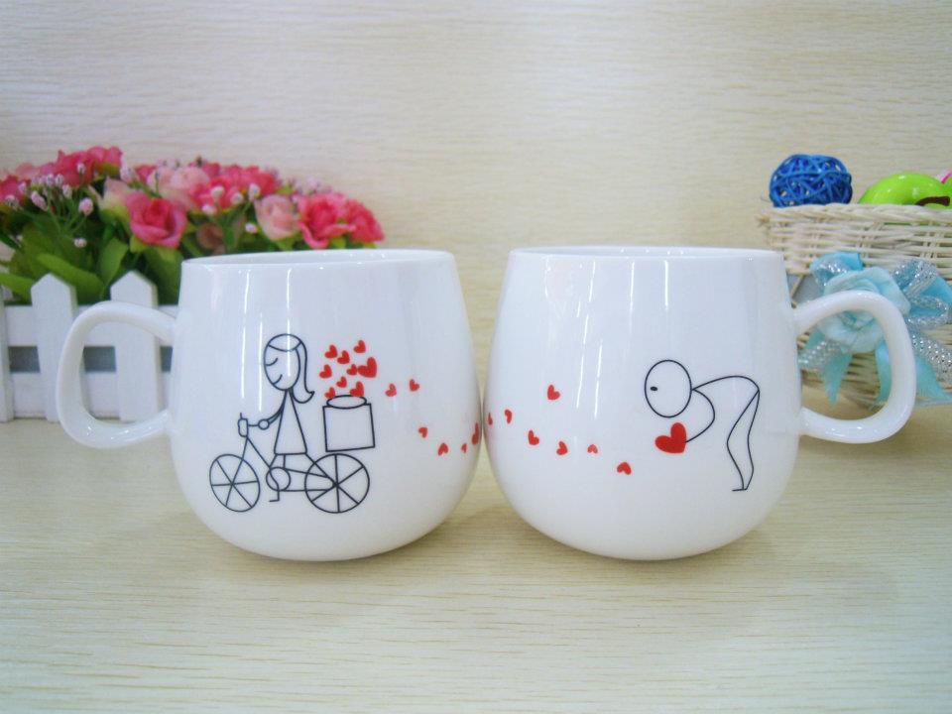
Cái cốc

Slide 4

Câu đố:
Một ngày ba bận lên mâm
Ăn xong tắm sạch vào nằm trong chăn
( Là cái gì?)

Slide 5
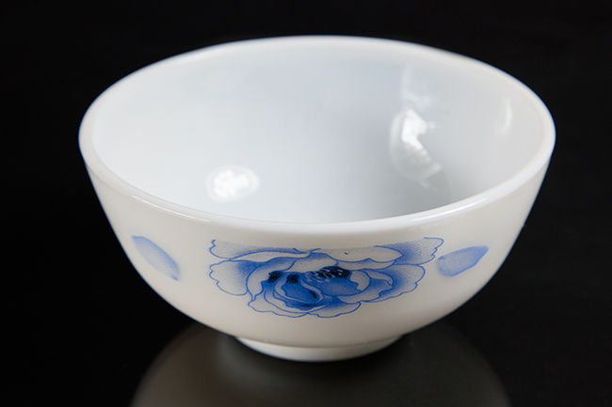
Cái kéo

Slide 6
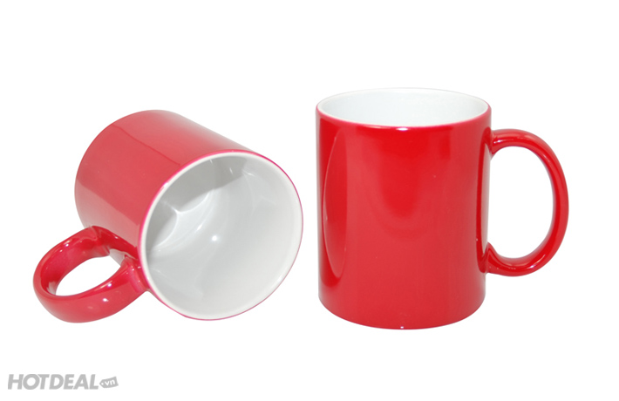

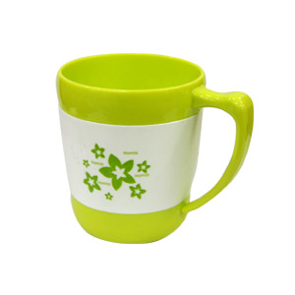
Một số hình ảnh về cái cốc

Slide 7
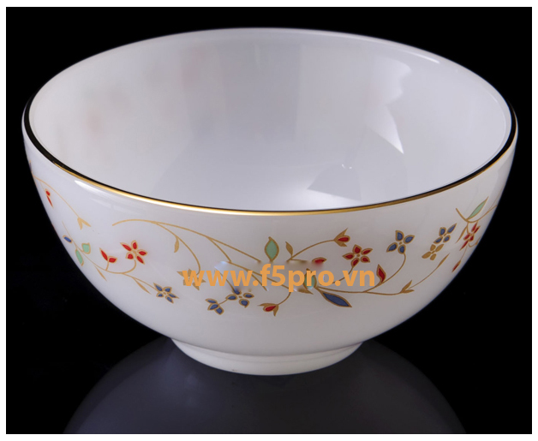
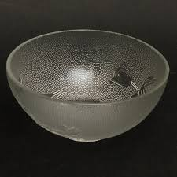
Một số hình ảnh cái bát

